Slide 1

Métodos de Busca em Arranjos de Elementos
Códigos de Alta Performance
PROFa. PATRÍCIA MAGNA - profpatricia.magna@fiap.com.br

Slide 2

Motivação
Um arquivo é formado por um conjunto de registros.
Um registro é um conjunto de informações relacionadas entre si.
A cada registro de uma coleção de registros associa-se uma chave, que é uma informação que distingue aquele registro dos demais.
Se a chave somente ocorre uma vez na coleção é chamada chave primária.
No caso da possibilidade de múltiplas ocorrências de uma chave, esta é dita chave secundária.

Slide 3
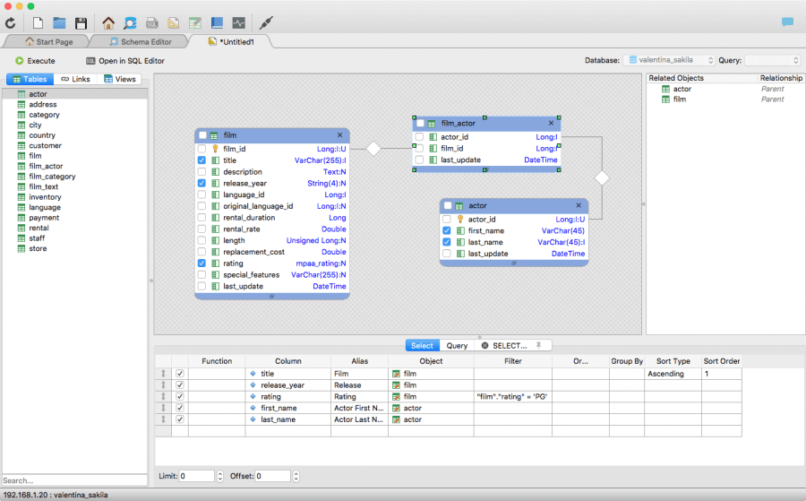
Método ou Função de Busca ou de Pesquisa
Aceita uma chave como argumento
Tenta descobrir um registro cuja chave seja coincidente com este argumento e retorna:
registro encontrado ou um ponteiro para o mesmo.
Sinalização na condição de inexistência de um registro com a chave recebida.

Slide 4
Escolha do método
Escolha do melhor algoritmo é função de
Quantidade de dados
Arquivo com a inserções/remoções frequentes
Se o arquivo for estável (ou seja, que sofre pouco operações de inserção e remoção de dados), é preferível minimizar o tempo de pesquisa, mesmo que para isso gaste-se muito tempo para organizar o arquivo

Slide 5
Algoritmos de Pesquisa ou Busca
A escolha do melhor algoritmo depende, muitas vezes, do estado de ordenação do arquivo
Tipos mais comuns de algoritmos de busca
Busca Sequencial Exaustiva
Busca Sequencial
Busca Binária

Slide 6
Busca Sequencial Exaustiva

Slide 7

Busca Sequencial Exaustiva
A técnica de busca mais simples é a varredura sequencial exaustiva da coleção de registros.
Percorre-se o conjunto até o final, independentemente da descoberta de registro ou registros que satisfaçam à condição de busca.
A chave procurada pode não ser chave primária
Procurando todas as ocorrências da palavra NERD em um livro

Slide 8
Exemplo de Função Busca Sequencial Exaustiva
public static Registro[] buscaSequencialExaustiva (Registro bd[], int chave)
{
int i, ne = 0;int num = bd.length;
Registro encontrados[] = new Registro[num];
for (i = 0; i < num; i++)
{
if (bd[i].getChave() == chave){
encontrados[ne] = bd[i];
/*armazena registro da posição em que a chave foi encontrada */
ne++;
}
}
return(encontrados);/* registros com a chave procurada*/
}
Projeto MétodosBusca pacote BuscaExaustiva

Slide 9
Considerações sobre o Algoritmo
É um método simples de se implementar
Não necessita de hierarquização ou ordenação prévias
Pode ser aplicado para dados em memória e em dispositivos auxiliares (HD, DVDs, etc.).
As demais técnicas de busca tentam melhorar a eficiência do processo por meio da redução do conjunto de dados verificado:
baseadas em algum conhecimento sobre os dados e seu armazenamento
se pressupostos forem falhos invalidam o resultado da pesquisa.

Slide 10
Busca Sequencial

Slide 11
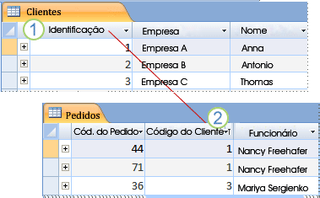
Busca Sequencial
Algoritmo básico que o arquivo seja varrido sequencialmente, até que:
seja encontrada a chave pesquisada (normalmente uma chave primária, ou seja, única no sistema)
Se chave não encontrada é atingido o final do arquivo.

Slide 12
Função de Busca Sequencial
public static int buscaSequencial(Registro baseDados[], int chaveproc) {
int pos = -1;
for (int i = 0; i< baseDados.length && pos == -1; i++)
if((baseDados[i].getChave() == chaveproc))
pos = i;
return pos;
}
Projeto MétodosBusca pacote BuscaSequencial

Slide 13

Considerações sobre o Método
Métodos simples de ser implementado, mas podem ser feitas melhorias em um sistema que faz muitas pesquisas (buscas):
Cada vez que um registro é procurado ele seria movido para o início do arquivo. Se o registro for novamente procurado então, ele seria mais rapidamente encontrado

Slide 14
Busca Binária

Slide 15
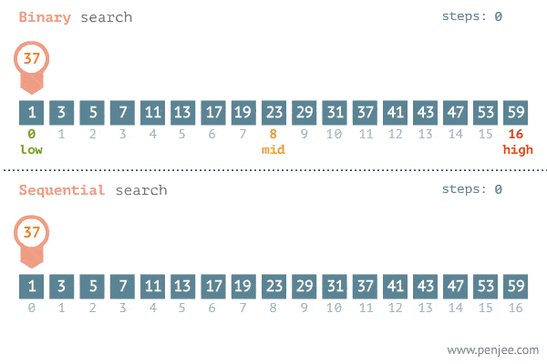
Idéia Geral do Método

Slide 16
Idéia Geral do Método
É usado para arquivos ORDENADOS
Compara-se a chave com o elemento central do conjunto.
Se forem iguais, o registro foi encontrado;
caso contrário, o processo será repetido na metade inferior ou na metade posterior, conforme o resultado da comparação;
Volta à comparação até que o registro seja encontrado ou se conclua pela sua inexistência.

Slide 17
Função para Busca Binária
public static int buscaBinaria(Registro baseDados[], int chaveproc) {
System.out.println("Procurando o chave solicitada...");
int i_baixo = 0;
int i_medio = 0;
int i_alto = baseDados.length -1;
boolean achou = false;
int posicao = -1;
while( !achou && i_baixo <= i_alto) {
i_medio = (i_baixo + i_alto)/2;
if (chaveproc == baseDados[i_medio].getChave()) {
posicao = i_medio;
achou = true;
}
else {
if (chaveproc < baseDados[i_medio].getChave())
i_alto = i_medio - 1;
else
i_baixo = i_medio + 1;
}
}
return posicao;
}
Projeto MétodosBusca pacote buscaBinaria

Slide 18
Considerações sobre o Método
Métodos simples de ser implementado que necessita de ordenação do arquivo
Tem execução muito mais eficiente que a busca sequencial.
Como saber quanto esse método é mais eficiente em relação ao outro?
Vamos fazer uma análise de desempenho.
Como? É o que vamos estudar a seguir...

Slide 19

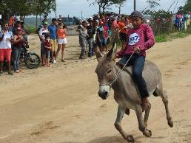
Eficiência de um Algoritmo
Como considerar se algoritmo é mais eficiente que um outro?
Tempo de execução: porém este deve variar com a máquina onde o programa está sendo executado.
Ocupação de espaço na memória: se esta é menor é possível utilizar em dispositivos com quantidade de memória reduzida.

Slide 20
Eficiência de um Algoritmo
Portanto existes esses 2 aspectos de eficiência considerados: tempo requerido e espaço de armazenamento.
Geralmente, o programador deverá otimizar um aspecto às custas do outro.

Slide 21
Como analisar a Eficiência de um Algoritmo
A medida de tempo seria dado pelo número de operações críticas efetuadas durante a execução do algoritmo a fim de resolver um específico problema (por exemplo, a busca de um registro em um arquivo)
O tamanho do arquivo no qual o algoritmo atua sempre é referenciado em relação à quantidade n de registros que o compõe.

Slide 22
Quais são as operações críticas?
São as operações essenciais que deve ser realizadas para resolução do aplicação
Exemplos de operações críticas:
Para algoritmos de busca seriam apenas as comparações sobre chaves
Para algoritmos de soma de vetores seriam apenas as adições sobre os elementos dos vetores
Para algoritmos de ordenação seriam as comparações sobre chaves e movimentação de registros (ou trocas)
Etc...

Slide 23
Executando o programa de Comparação entre Métodos
Projeto ComparacaoMetodosBusca

Slide 24
Como descrever o comportamento dos Métodos?

Slide 25
Exercícios
Supondo a tabela apresentada, responda:
Existe a chave primária? Se sim, qual?
Qual método entre os 3 estudados para realizar busca pode ser usado para:
Pesquisar produto de um fabricante selecionado?
Pesquisar produto selecionando um código?
Poderia ser usado o método de busca binária no estado em que se encontra a tabela? Explique sua decisão.
Crie um projeto JAVA para fazer o que é pedido nos exercícios 2.a, 2.b e 3.

Slide 26
Tenenbaum, A.M. e outros - Estruturas de Dados usando C. Makron Books do Brasil Editora Ltda, SP.
PEREIRA, S. L. Estrutura de Dados Fundamentais. São Paulo: Érica.
FORBELLONE, A.L.V. & EBERSPÄCHER, H.F. – Lógica de Programação: A Construção de Algoritmos e Estruturas de Dados. Makron Books, São Paulo, SP
ASCENCIO,A.F.G e ARAÚJO, G.S. – Estruturas de Dados: Algoritmos, Análise da Complexidade e Implementação em JAVA e C/C++

Slide 27
Copyright © 2021
Profa. Patrícia Magna
Todos direitos reservados. Reprodução ou divulgação total ou parcial deste documento é expressamente proibido sem o consentimento formal, por escrito, dos professores.

